Slide 1




МАРКЕТИНГ
ТЕРРИТОРИЙ
КАК ЧАСТЬ
ПРОДУКТОВОГО
ПРОЦЕССА

Slide 2







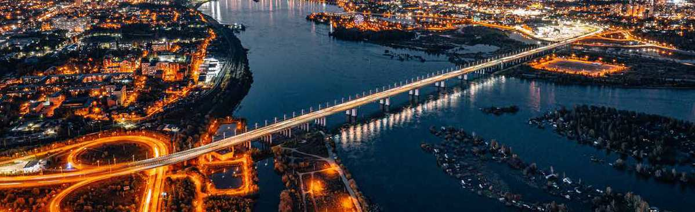
II ОЧЕРЕДЬ
21 ТОП-3 >230 тыс.м
год в девелопменте
в рейтинге застройщиков
по потребительским качествам ЖК в Российской Федерации
объектов жилищного строительства возведено
9 1 место >1 млн. м
жилых комплексов построено
среди девелоперов Иркутской области

Slide 3

КАК РОЖДАЕТСЯ ПРОДУКТ
2
АНАЛИТИКА
1
ТЕРРИТОРИЯ
3
МАСТЕРПЛАН
6
КАПИТАЛИЗАЦИЯ
4
ПРОДУКТ
5
ПРОДАЖИ

Slide 4
МАРКЕТИНГОВОЕ МЫШЛЕНИЕ КОМПАНИИ
Формирование цепочки создания ценности для потребителя
Формирование внутренней культуры (формальные системы, неформальные подсистемы)
Внутренние институты (функциональная система)
Система информационного обмена
Система реализации и обратной связи
ОТДЕЛУ МАРКЕТИНГА ПОРУЧАЮТ РАЗРАБАТЫВАТЬ СТРАТЕГИЮ РАЗВИТИЯ; РУКОВОДСТВО ОЦЕНИВАЕТ, НО
НЕ ВОВЛЕКАЕТСЯ
ВОВЛЕЧЕНИЕ СОТРУДНИКОВ РАЗНЫХ ОТДЕЛОВ в МАРКЕТИНГОВУЮ ДЕЯТЕЛЬНОСТЬ
ОТДЕЛ МАРКЕТИНГА ЗАНИМАЕТСЯ ТАКТИЧЕСКИМИ МЕРОПРИЯТИЯМИ
РУКОВОДСТВО АКТИВНО УЧАСТВУЕТ В РАЗРАБОТКЕ СТРАТЕГИИ РАЗВИТИЯ

Slide 5
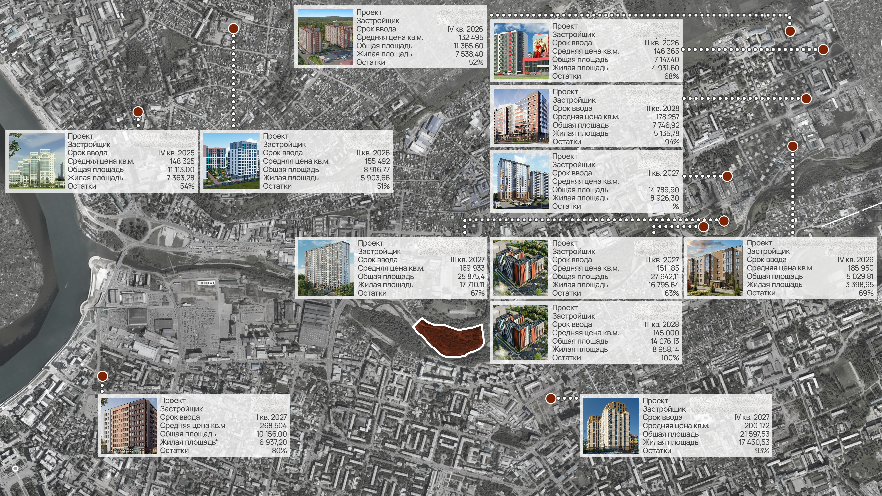
ИССЛЕДОВАНИЕ ТЕРРИТОРИЙ

Slide 6
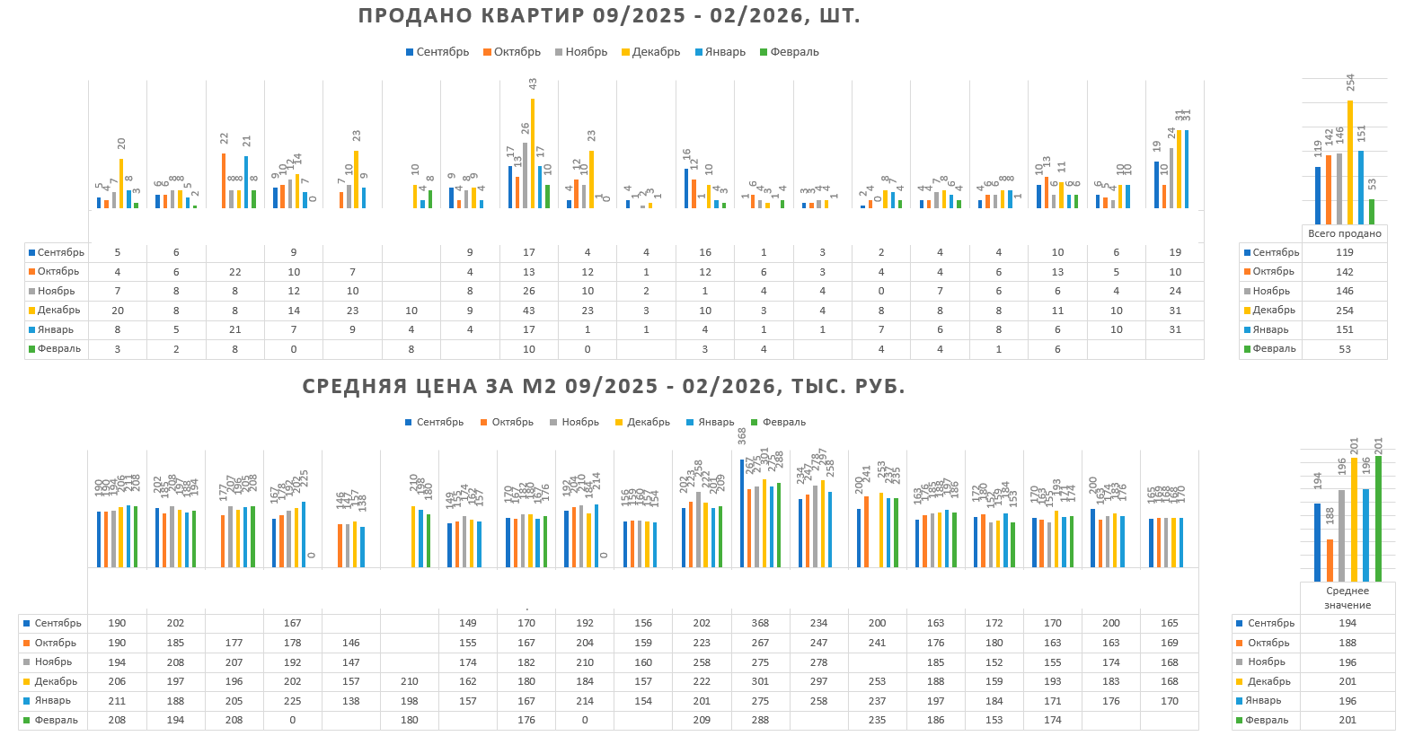
АНАЛИТИКА РЫНКА ДЕВЕЛОПМЕНТА

Slide 7
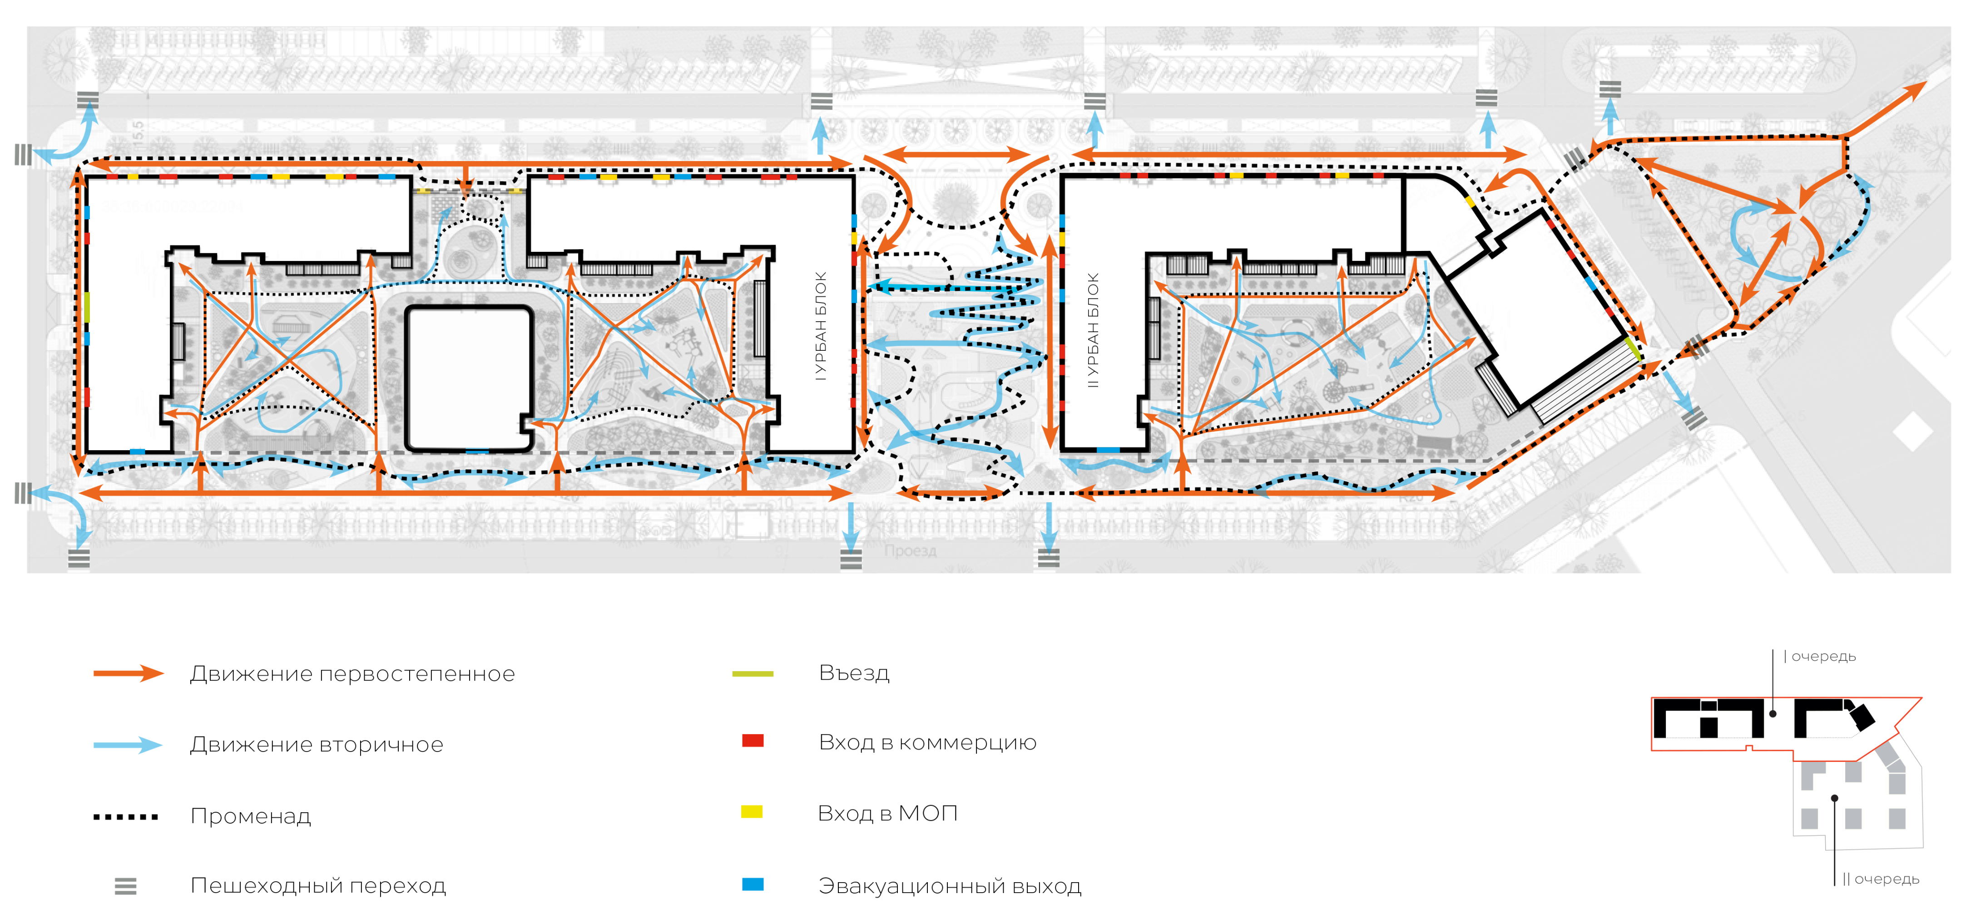
ОРГАНИЗАЦИЯ ПЕШЕХОДНОЙ СЕТИ

Slide 8
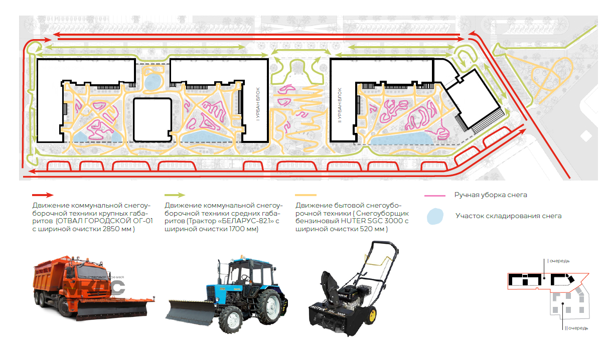
ПРОРАБОТКА ПРОЕКТНОГО ПРЕДЛОЖЕНИЯ

Slide 9
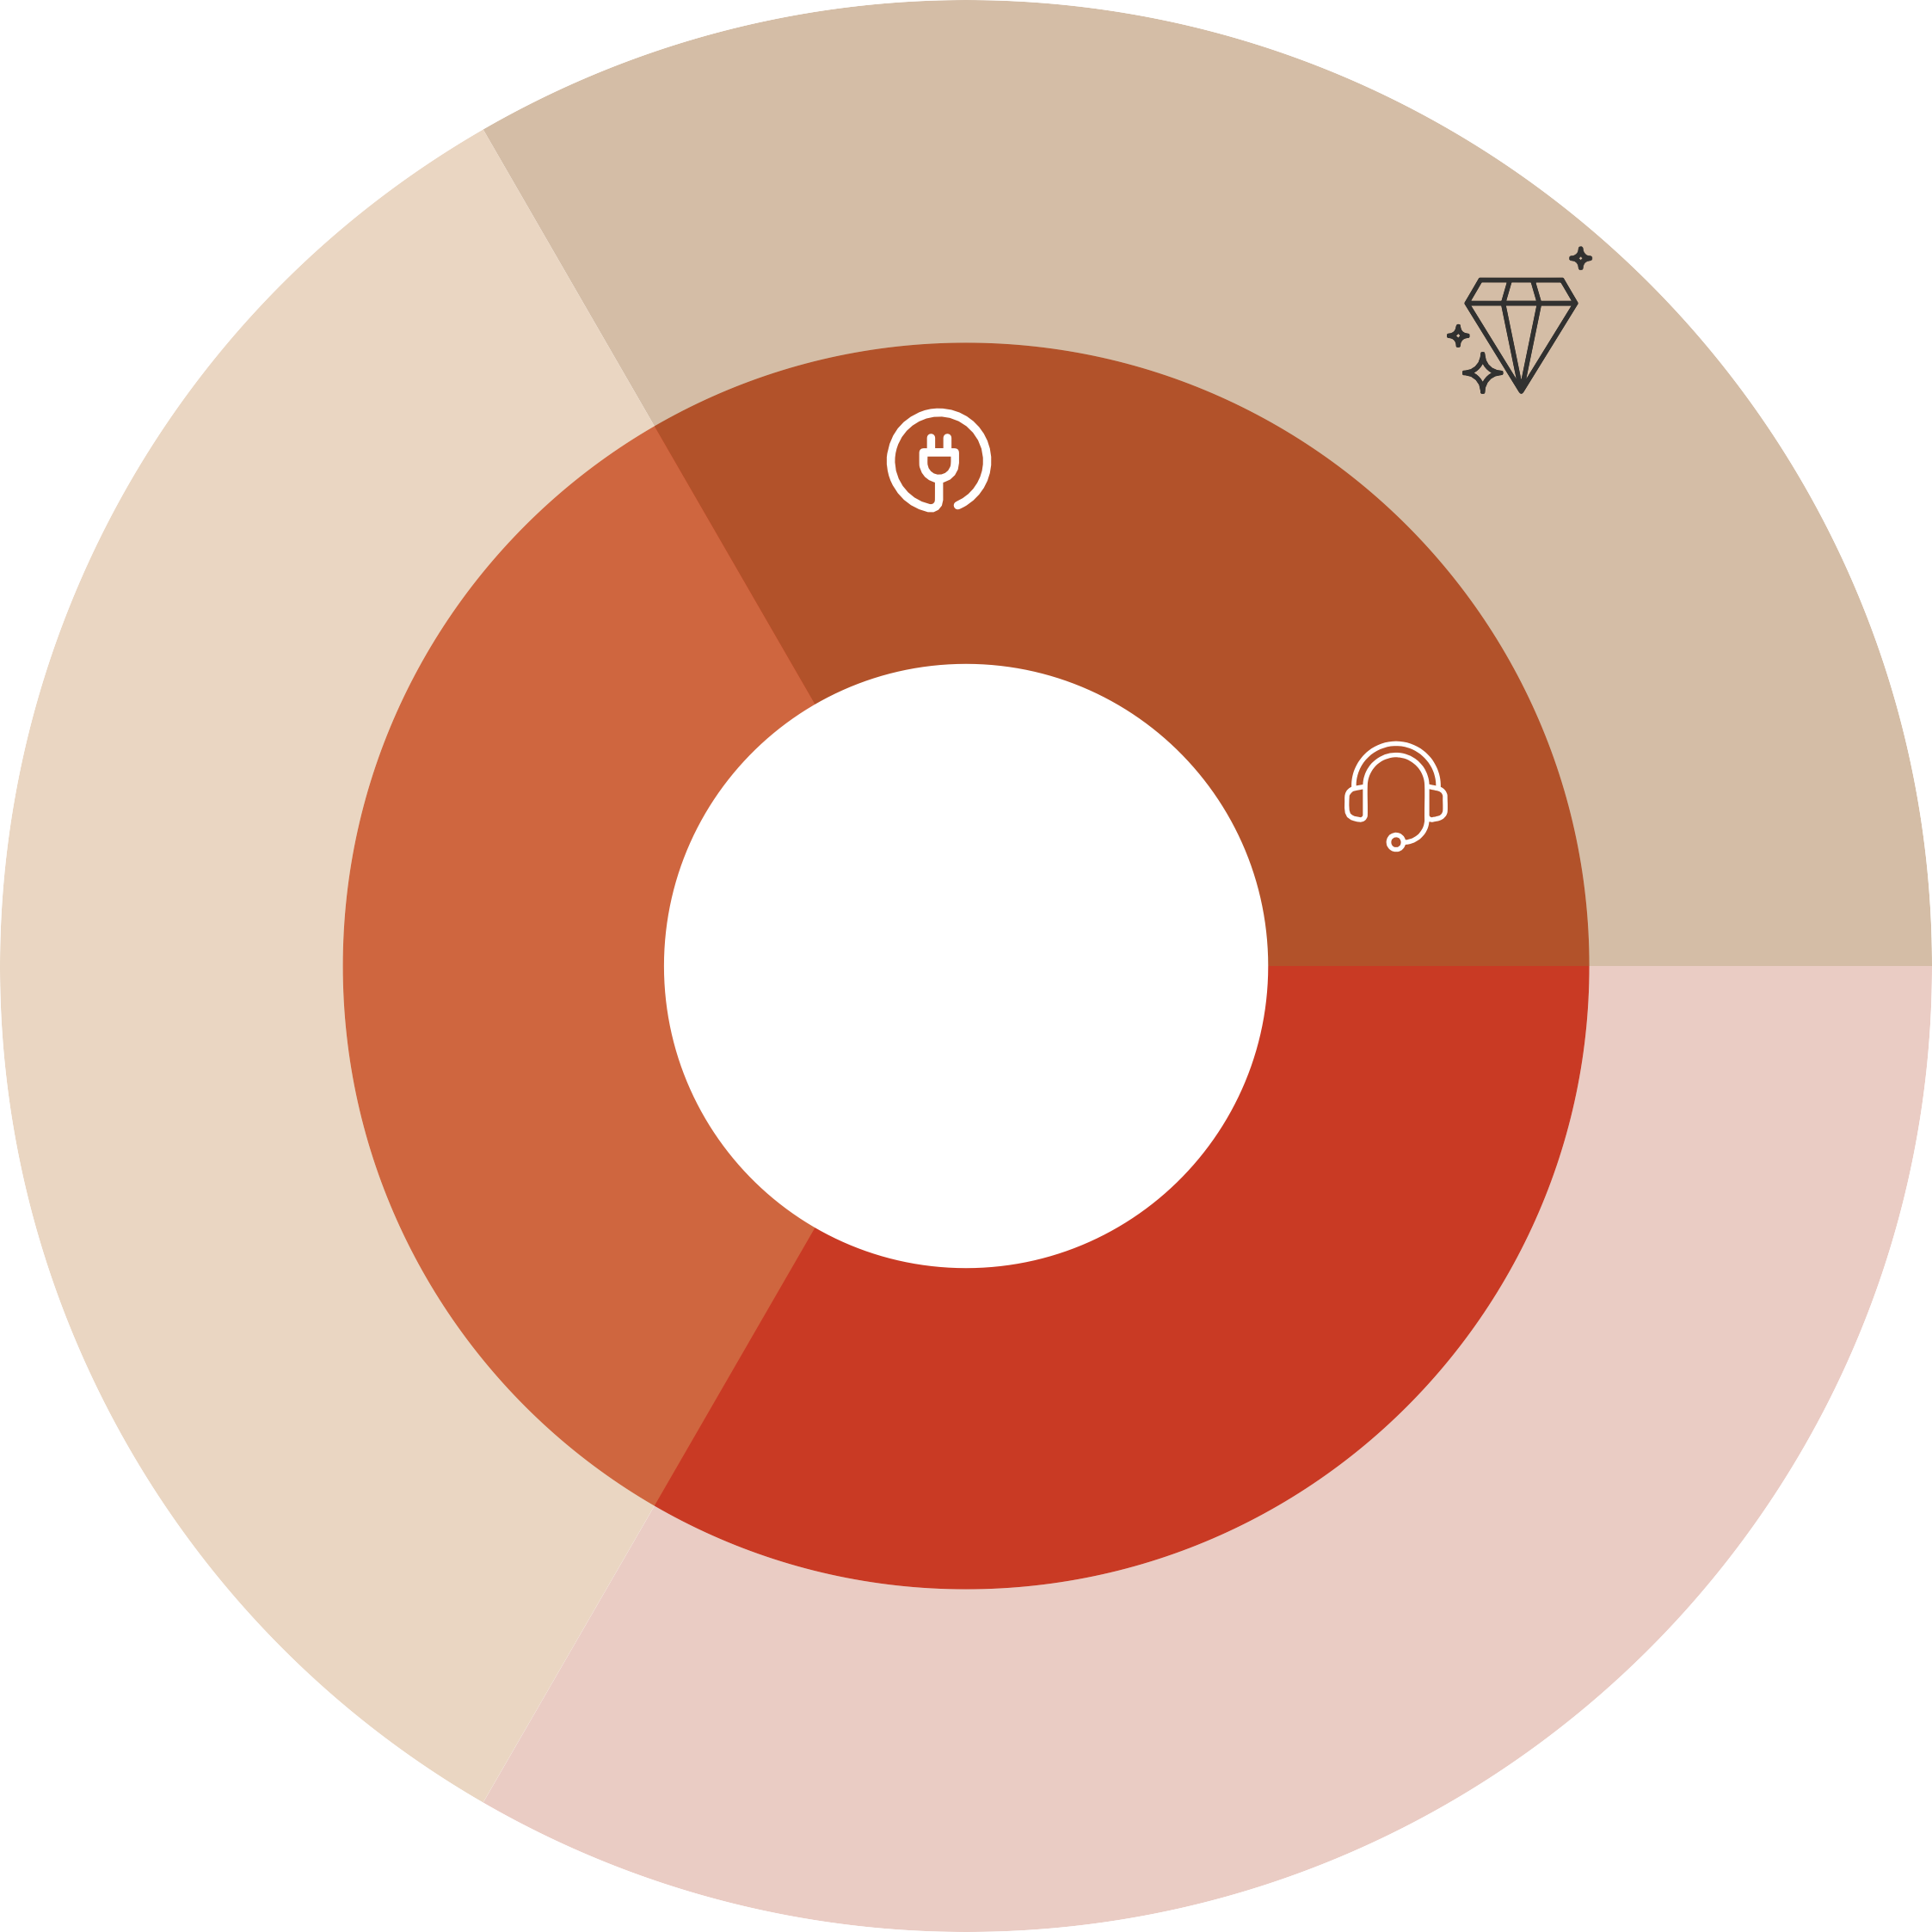




ДЕВЕЛОПЕРСКИЙ ПРОДУКТ
Системное внедрение и использование технологий (цифровой двойник дома, BIM, ТИМ, умный дом, умный город, передовые производственные
технологии)
КОМФОРТ
Дом должен быть безопасным: (безопасное владение, пользование, старение)
ТЕХНОЛОГИИ
БЕЗОПАСНОСТЬ
Внедрение принципа «жизнь по подписке» (соседские центры, системы лояльности)
КОНКУРЕНТО- СПОСОБНОСТЬ ДЕВЕЛОПЕРСКОГО ПРОДУКТА
СЕРВИС
Продукт должен улучшать среду для жизни, предлагать определённые сценарии.
Разработка
матрицы продукта
БЕЗОПАСНОСТЬ
УСТОЙЧИВОЕ РАЗВИТИЕ
СЕТЕВОЕ ВЗАИМОДЕЙСТВИЕ
ПРЕСТИЖ
Бизнес-модель должна учитывать возможность работы экосистемы

Slide 10
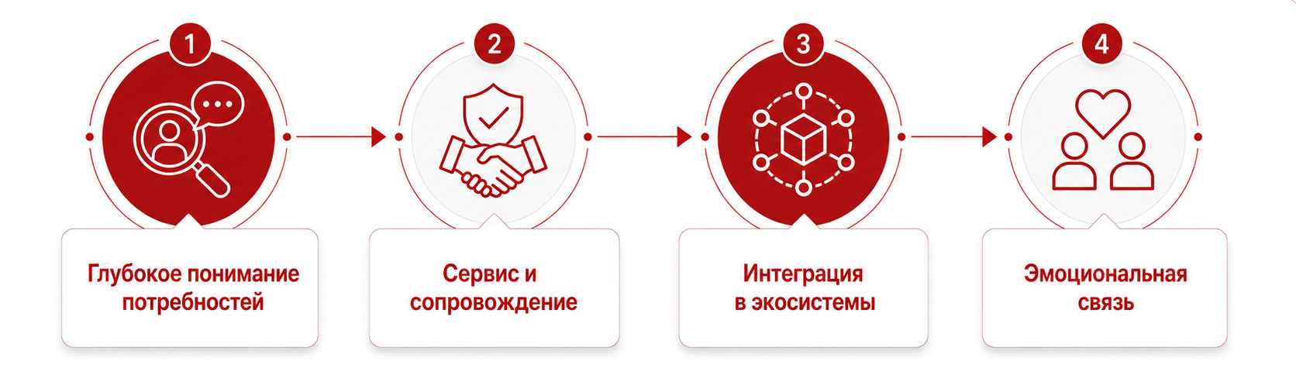
4 ШАГА К ОЗАРЕНИЮ
«Клиенты ищут не сам продукт, а часть общей экосистемы, которая облегчает их жизнь.»

Slide 11
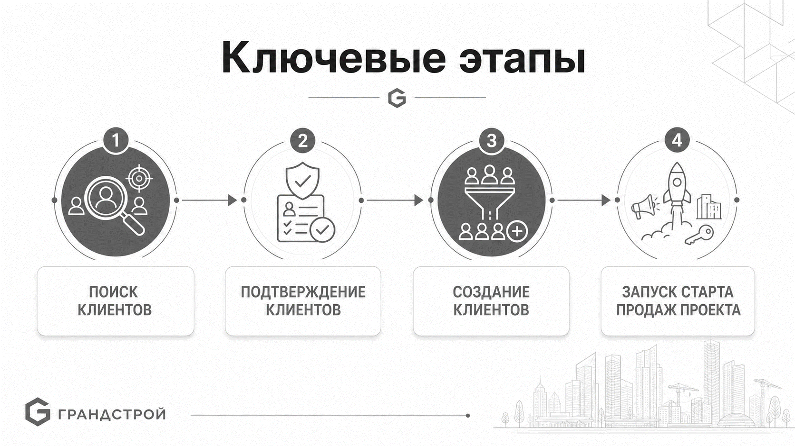
4 ШАГА К ОЗАРЕНИЮ
«Клиенты ценят не сам продукт, а весь опыт взаимодействия с ним»

Slide 12
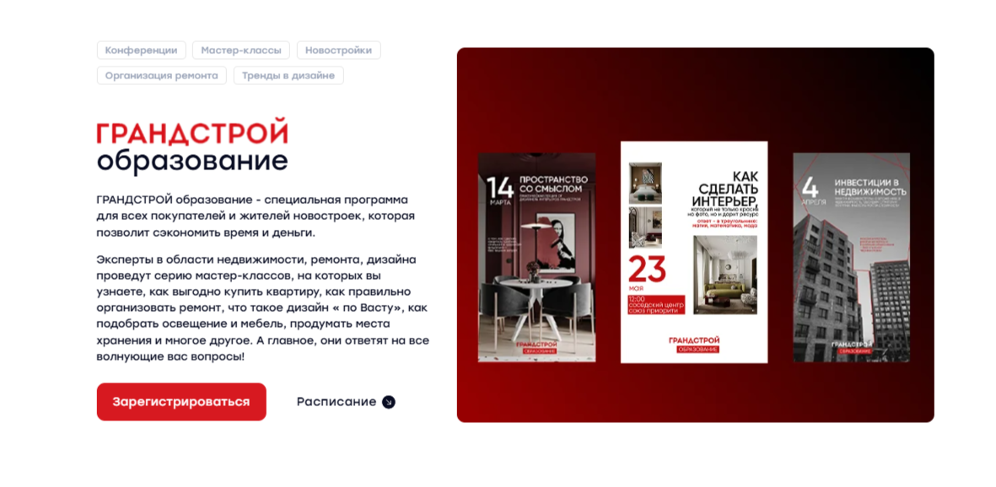
ГРАНДСТРОЙ ОБРАЗОВАНИЕ
Специальная программа ГРАНДСТРОЙ для жителей города о девелопменте, строительстве, финансовой грамотности, дизайне интерьеров и других темах, связанных с созданием комфортной городской среды.

Slide 13
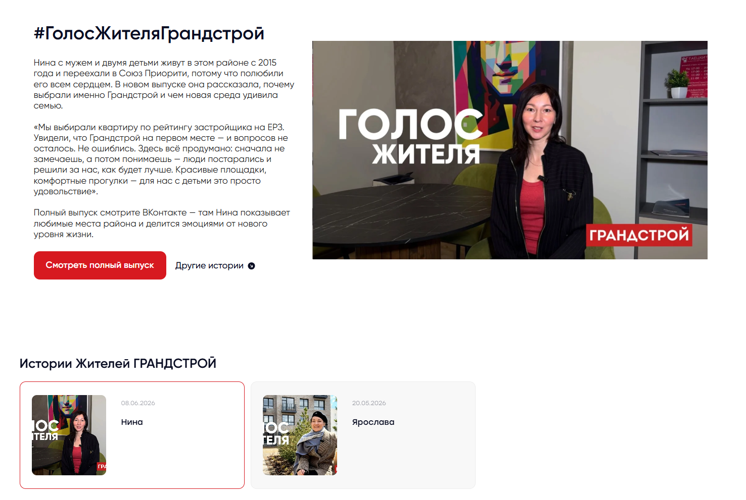
ГОЛОС ЖИТЕЛЯ
«Клиенты ценят не сам продукт, а весь опыт взаимодействия с ним»

Slide 14



ПРЯДКО
ЕКАТЕРИНА ГРИГОРЬЕВНА
ГЕНЕРАЛЬНЫЙ ДИРЕКТОР

